Slide 1

Dash quiz
Group 17
Koraphat Thanakritnaphan 650510597​
Thanasate Jaroonrungrueng 650510613​
Peeraphat Notaping 650510633
SUPAWIT KHANTIKUL 650510688​

Slide 2
Objective
เนื่องจาก quiz game platform แบบผู้เล่นคนเดียวนั้น มีจำนวนที่น้อย และการเล่นแบบผู้เล่นหลายคนไม่สะดวกสำหรับผู้เล่นบางคน เราจึงได้สร้าง quiz game platform แบบผู้เล่นคนเดียว ที่มีรูปแบบการเล่น แบบ multiple choices

Slide 3




Feature of application
ใน quiz game platform จะมีระบบที่สามารถให้คุณสร้าง quiz ในแบบที่คุณต้องการและยังสามารถแก้ไข ปรับปรุง หรือ ลบออกได้ และยังมีระบบที่ทำให้คุณสามารถเล่น quiz ของผู้อื่นได้อีกด้วย

Slide 4

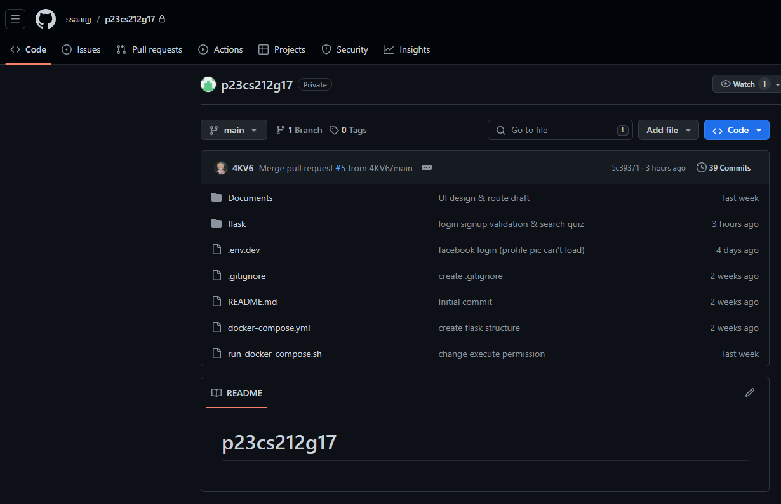
GitHub for project
https://github.com/ssaaiijj/p23cs212g17

Slide 5
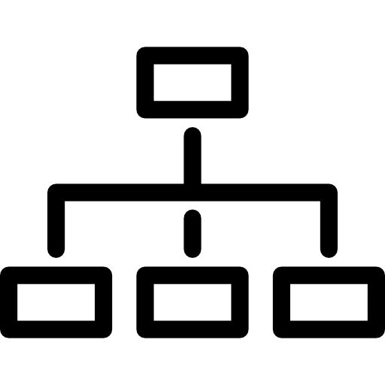
Site map

Slide 6
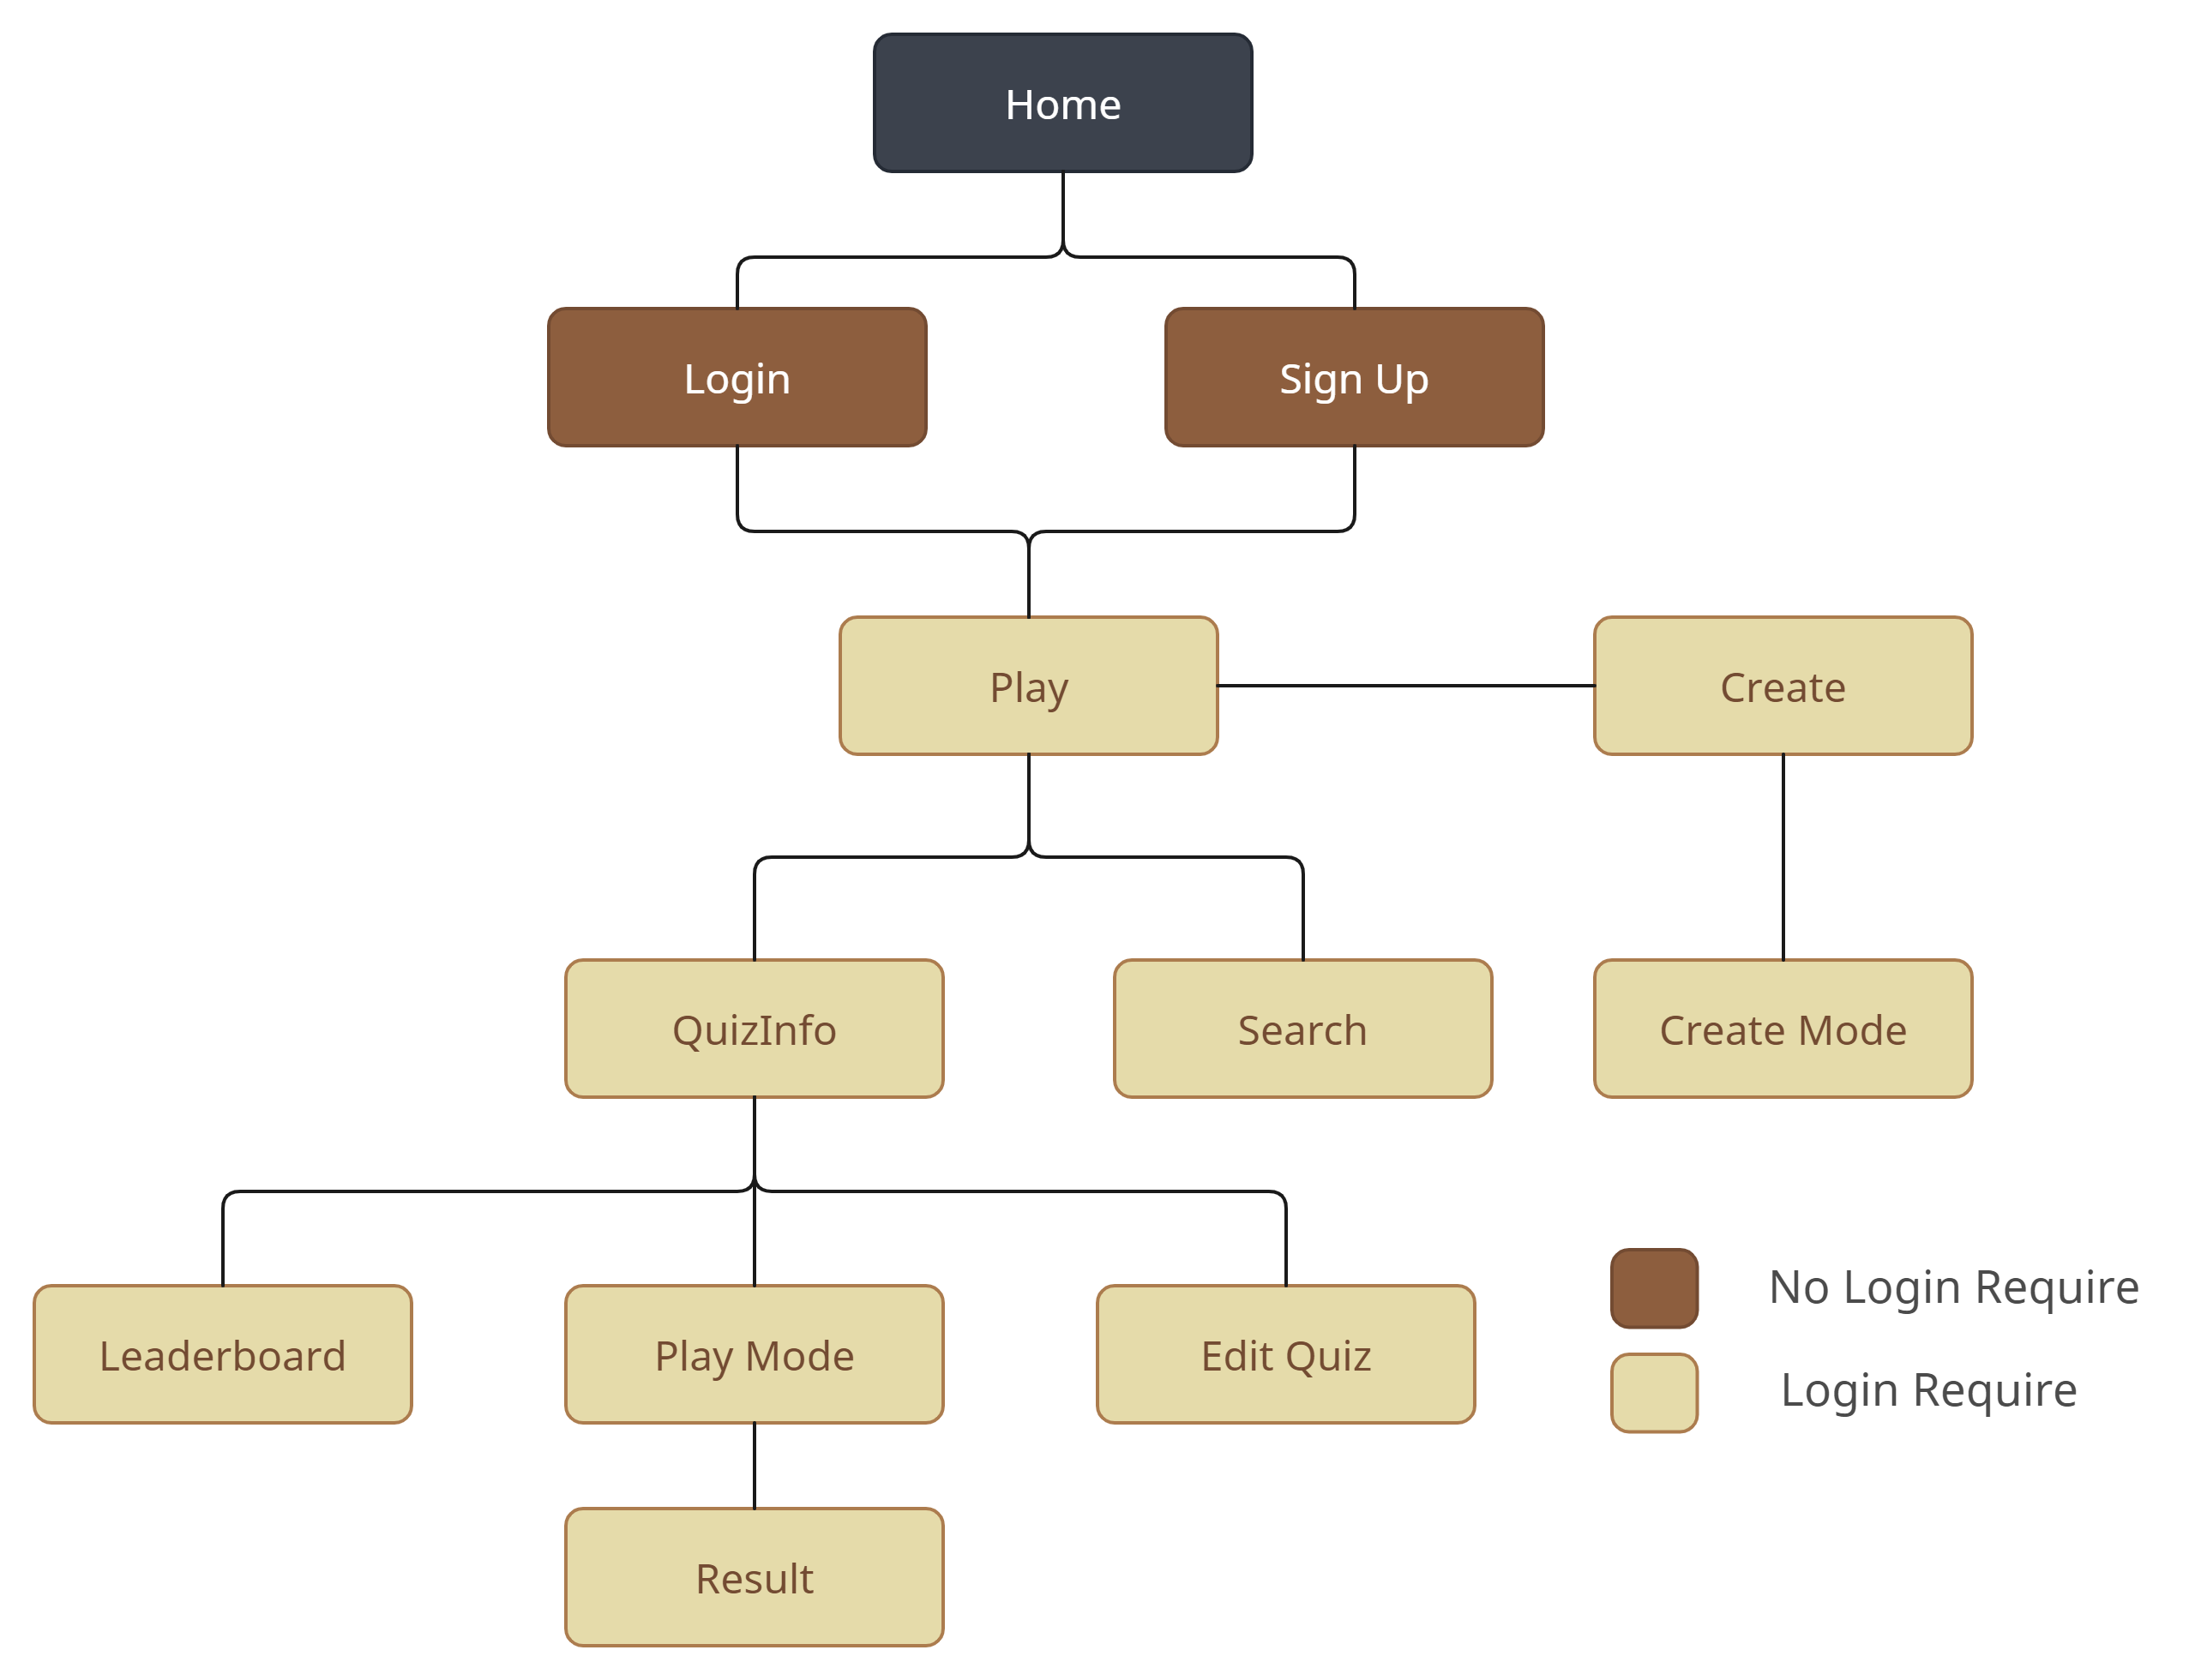

Slide 7
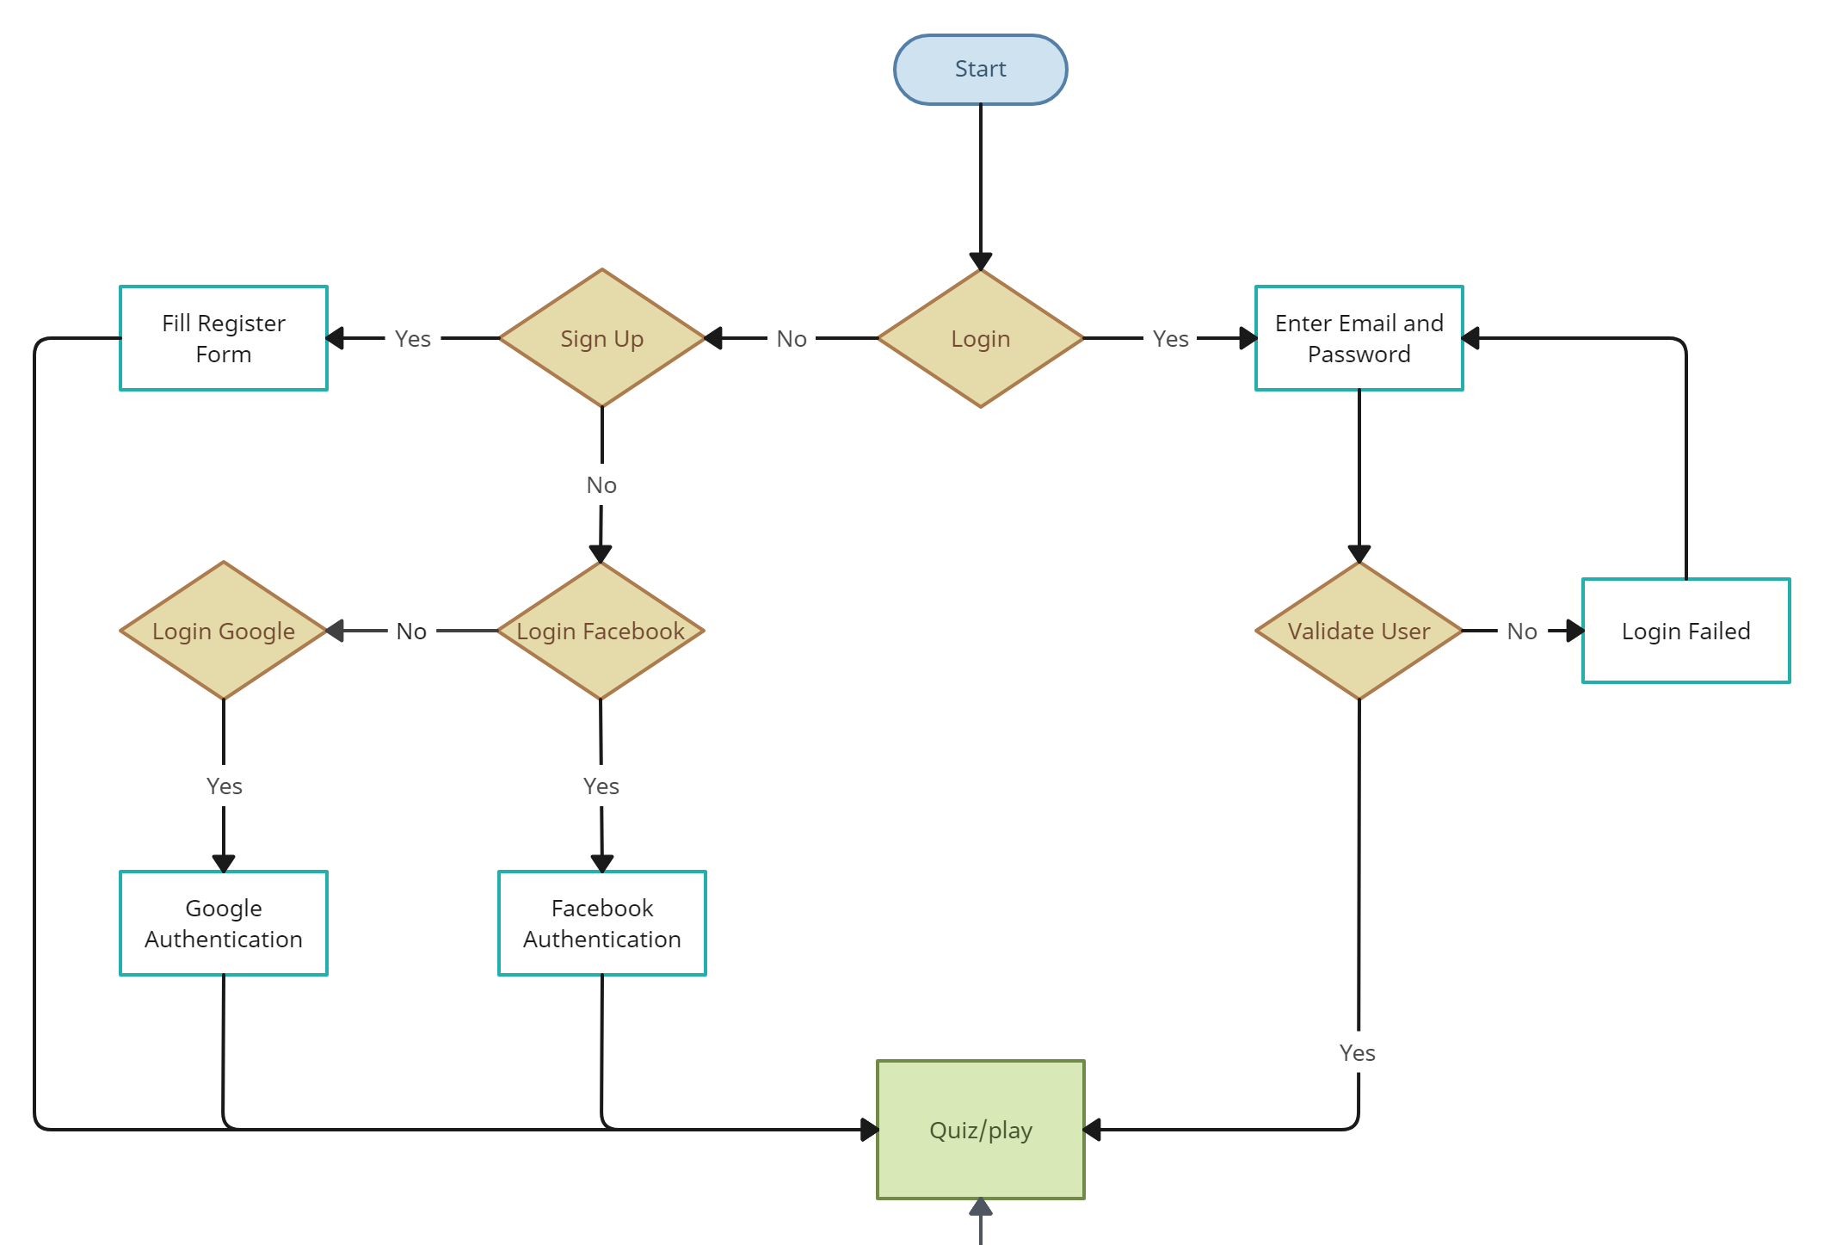
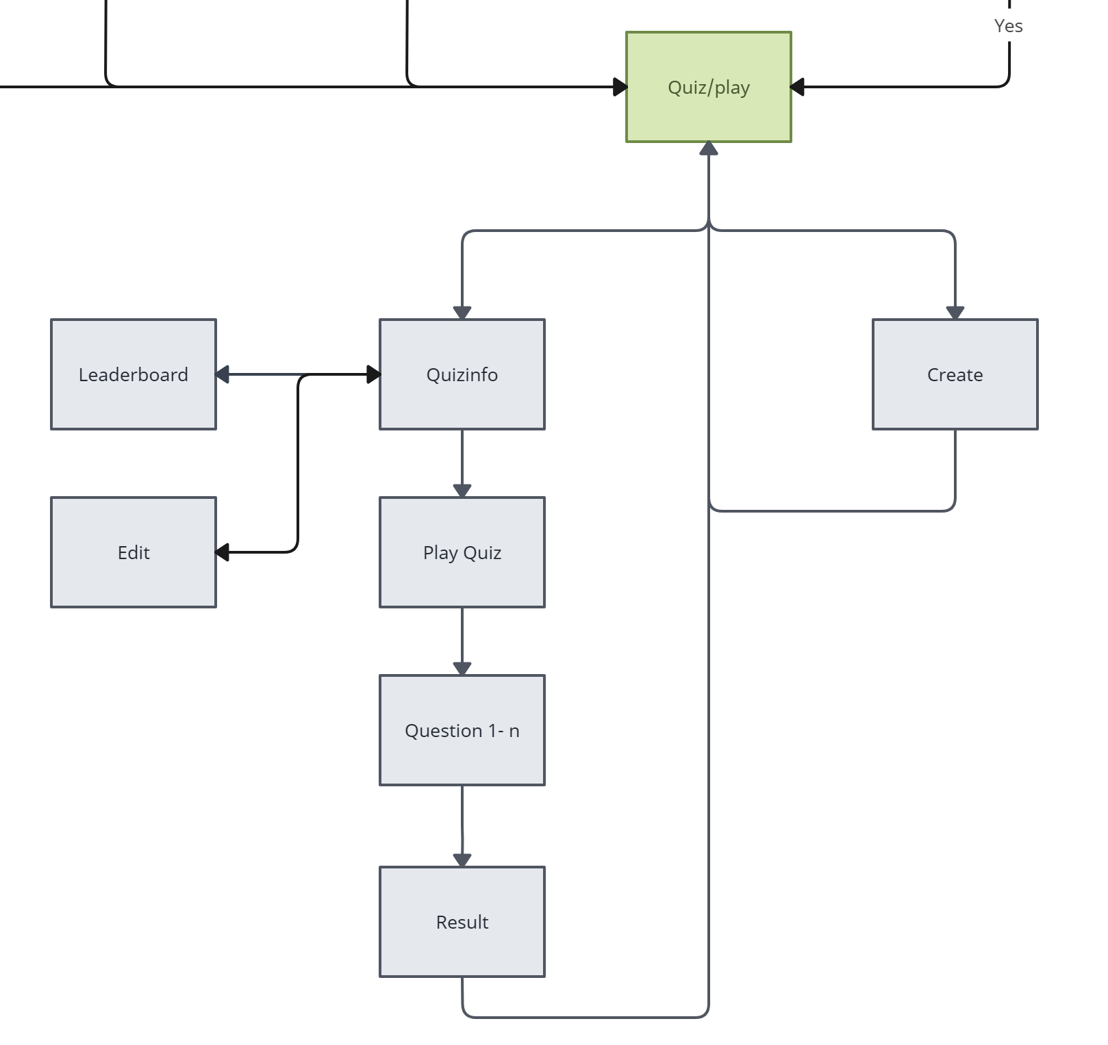
Diagram call function

Slide 8
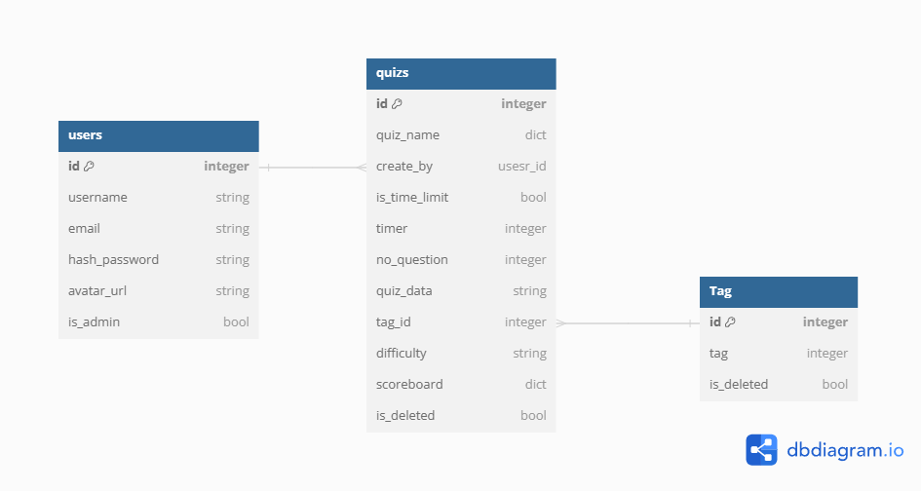
Database schema

Slide 9
End of The Presentation
Thank you for attention

Slide 10
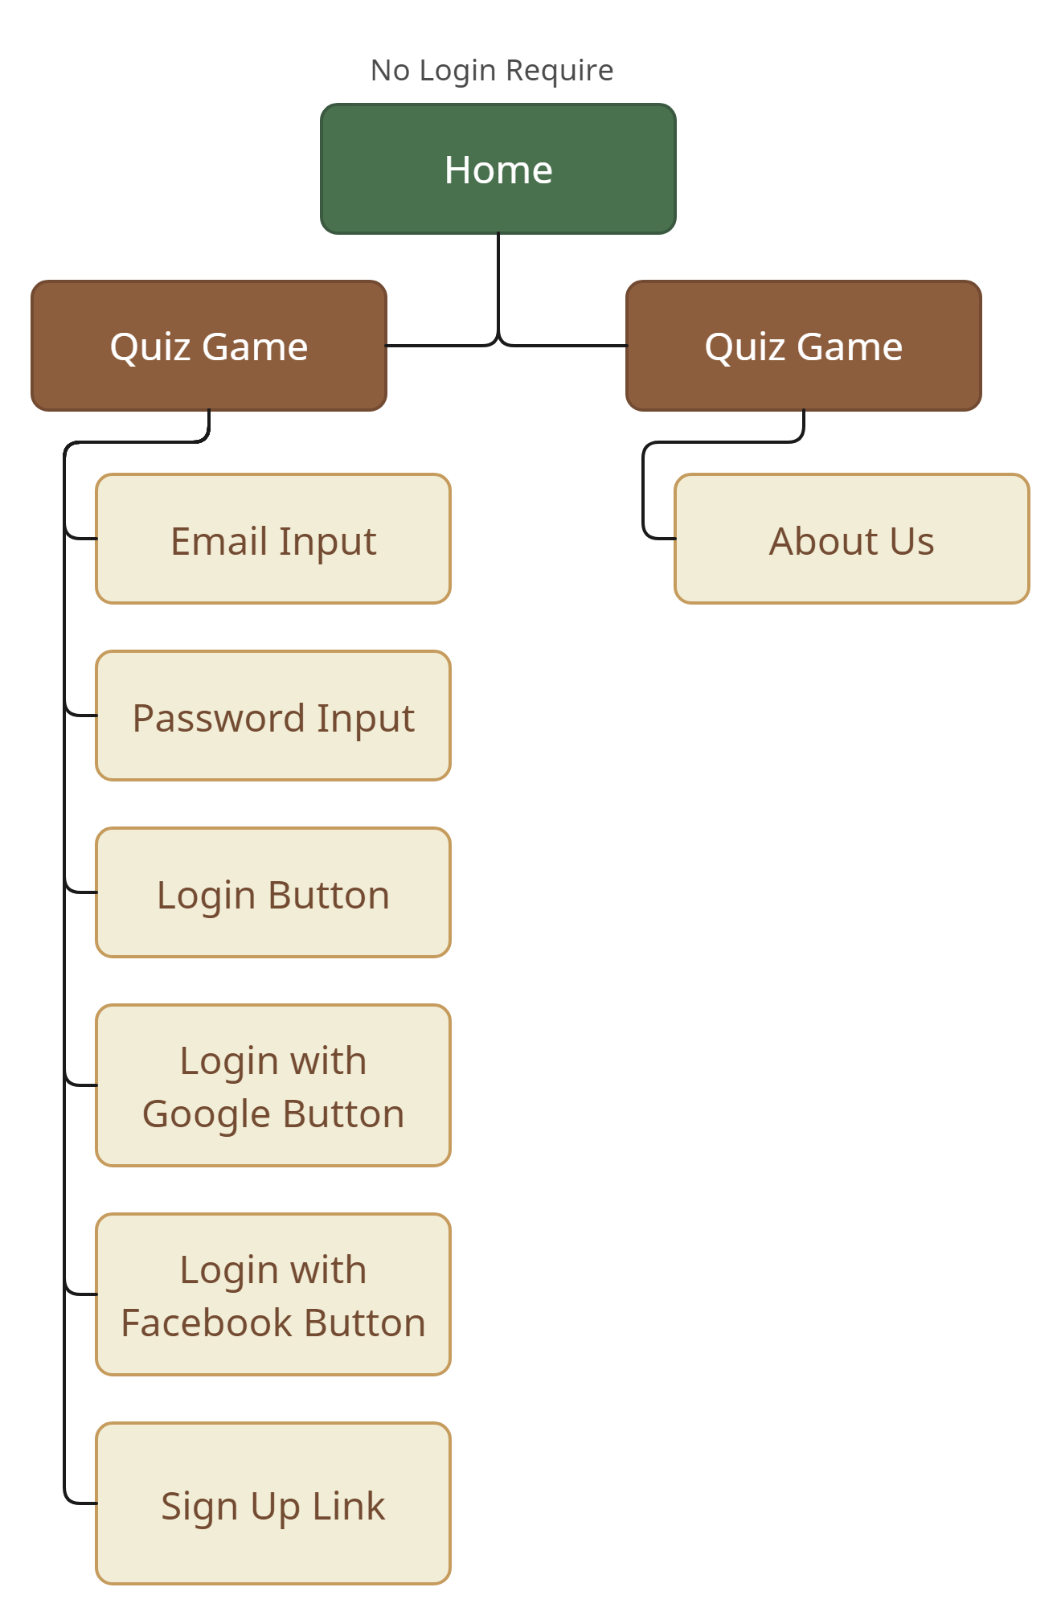
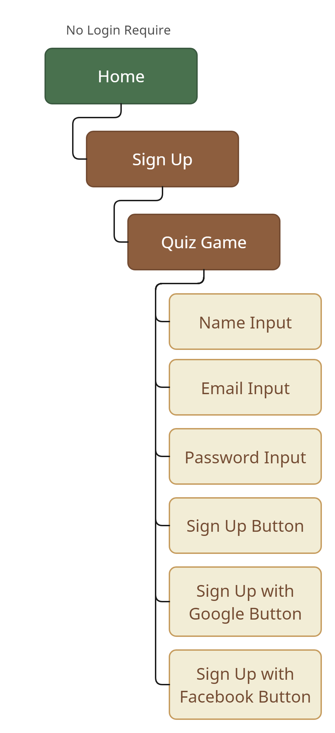
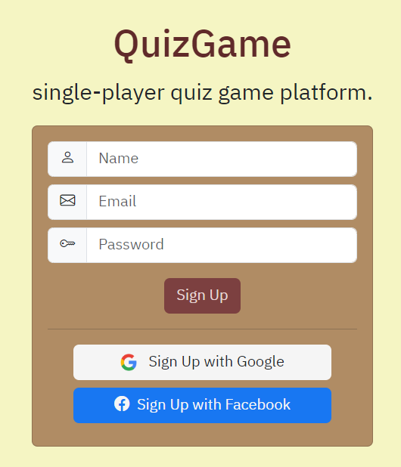
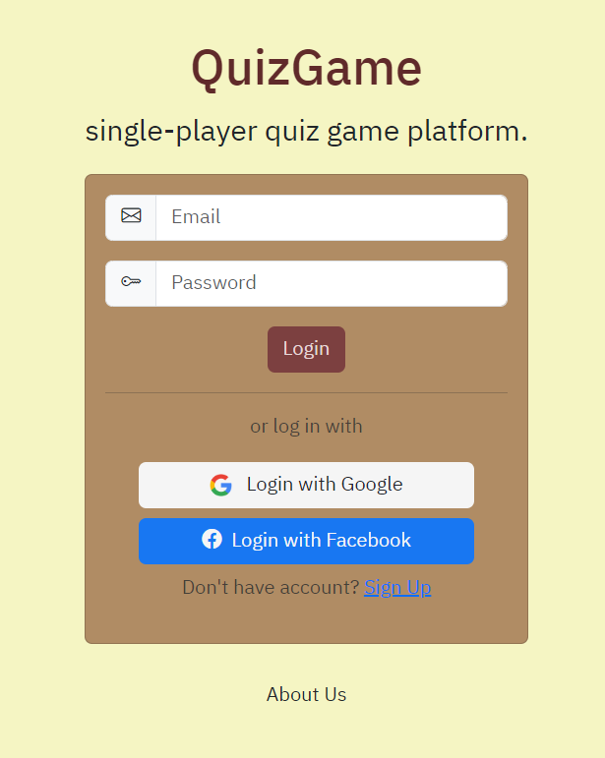
Login & Sign up

Slide 11
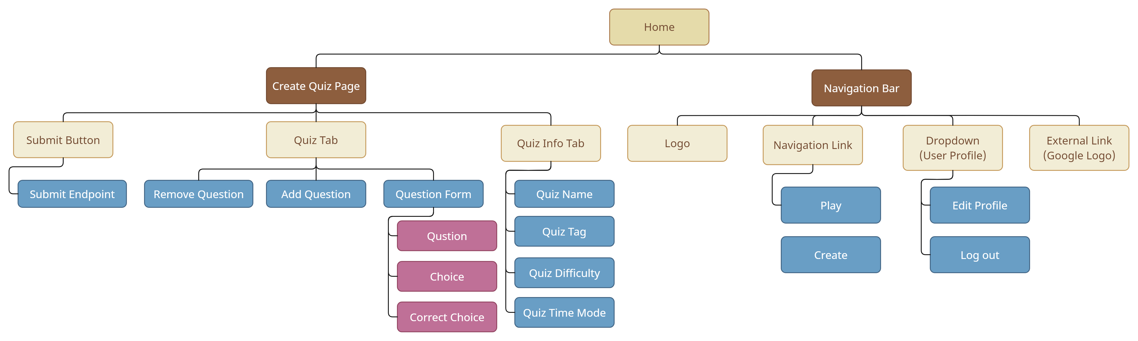
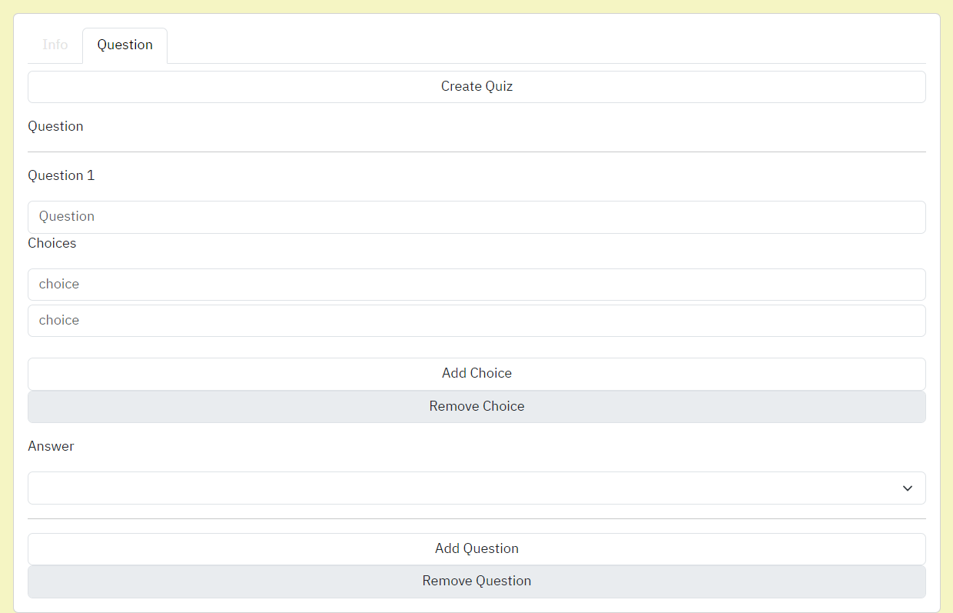
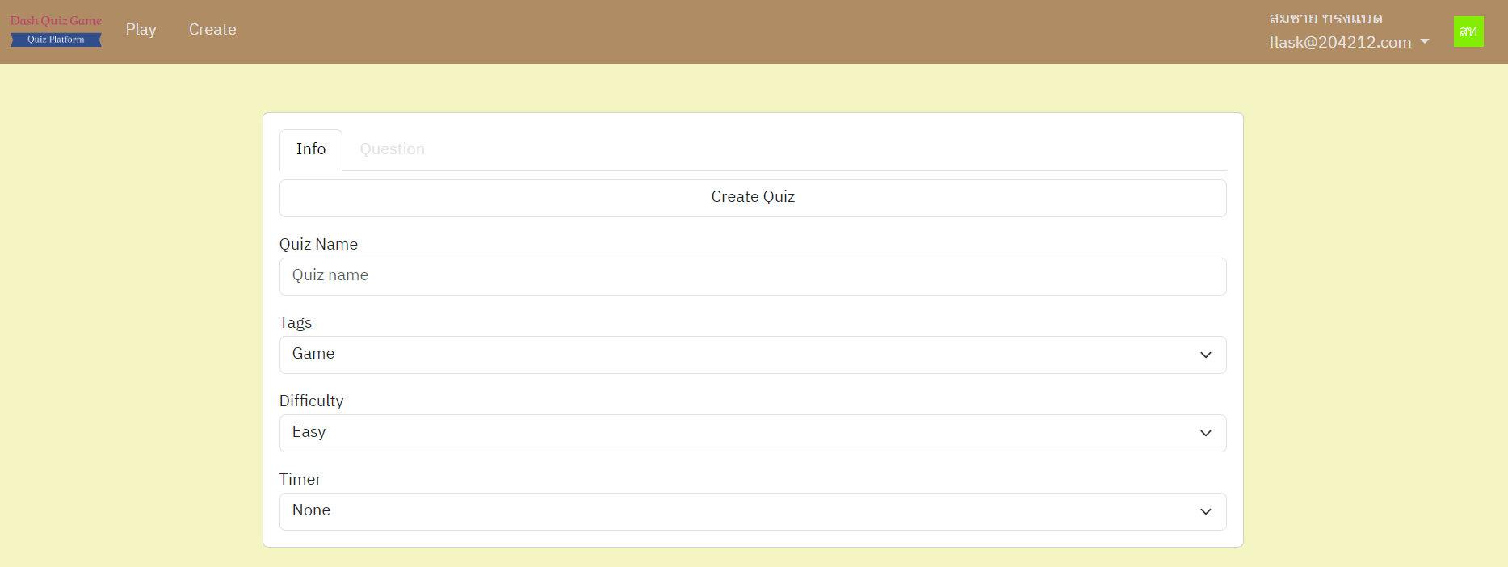
Create mode

Slide 12
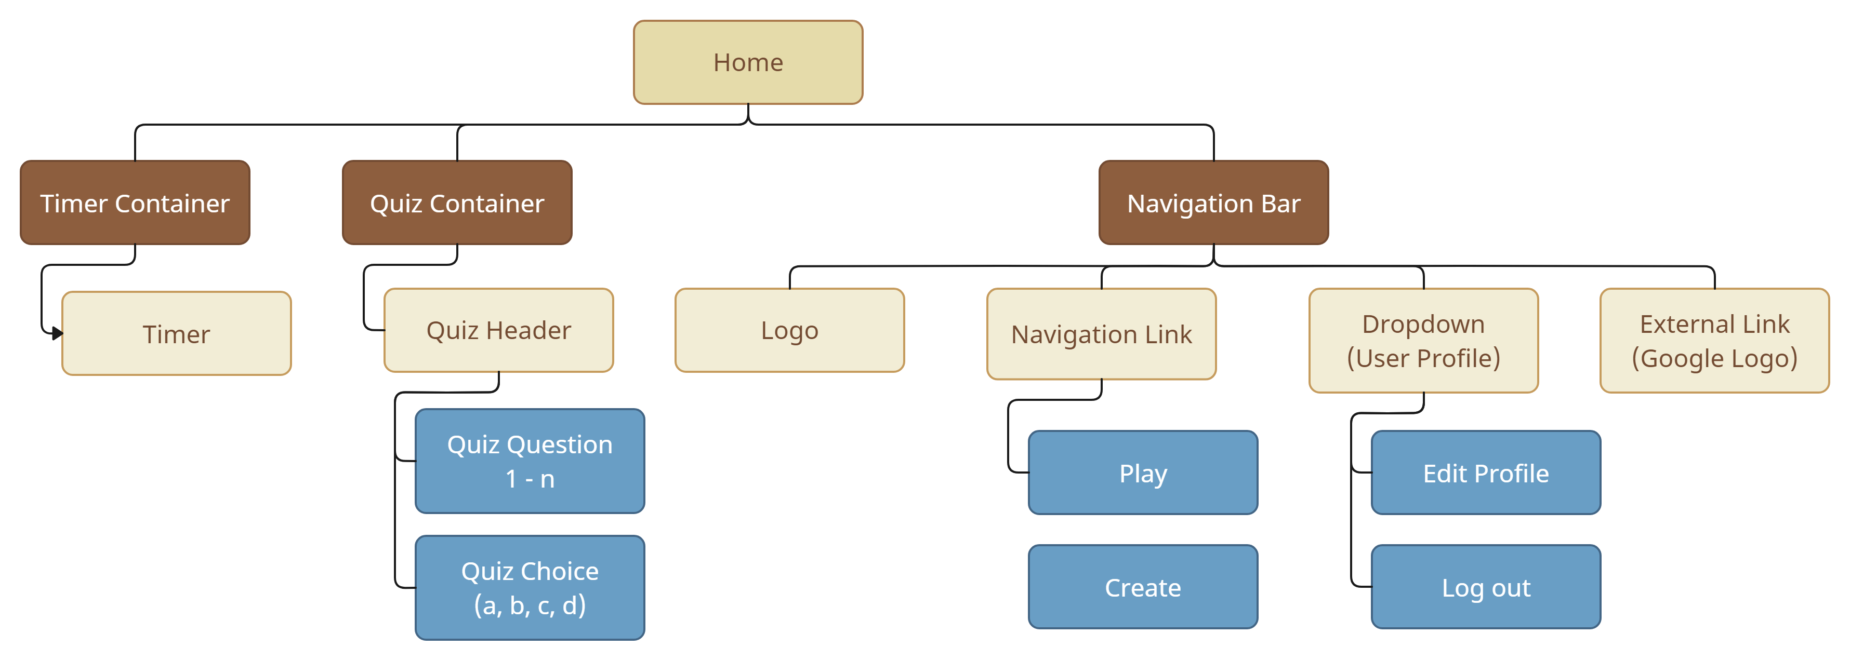
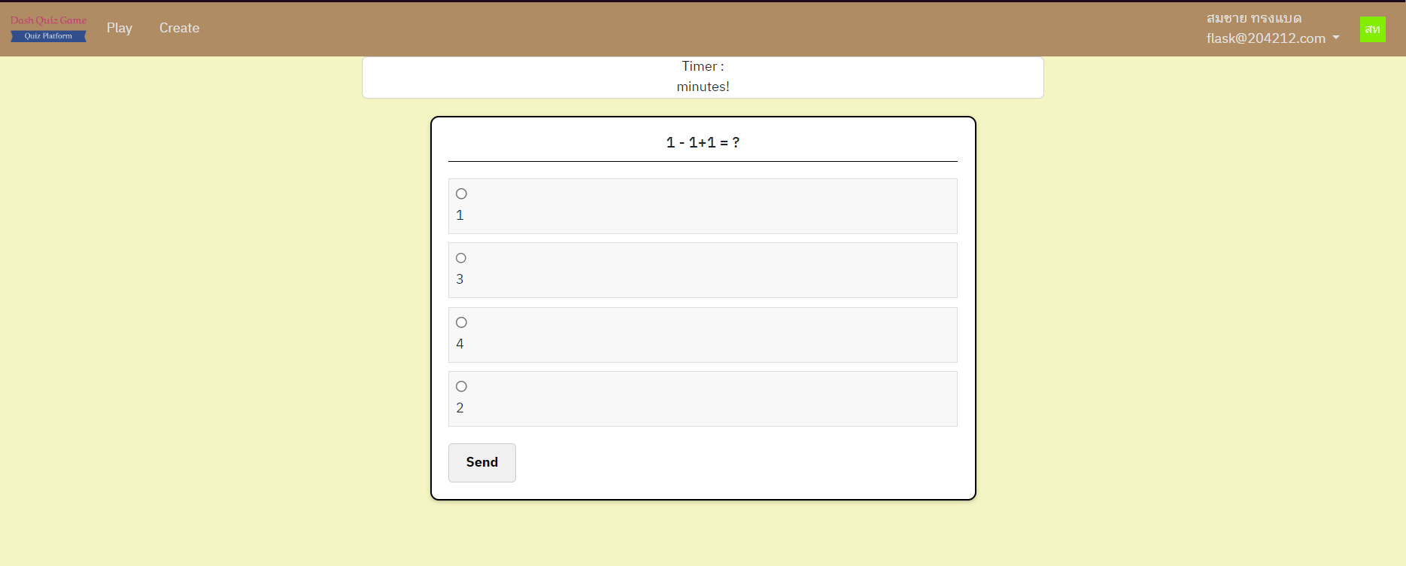
Play mode

Slide 13
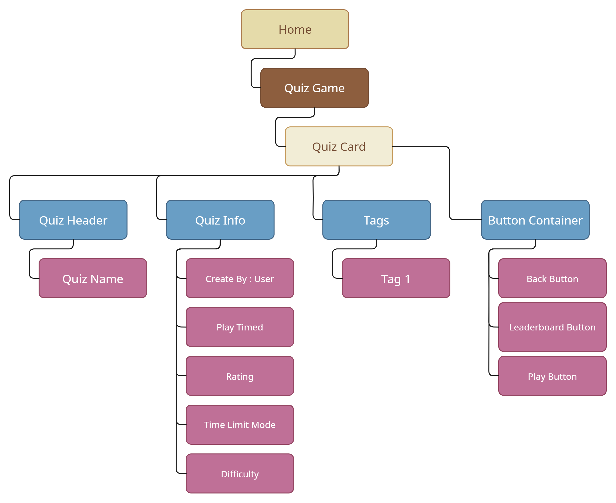
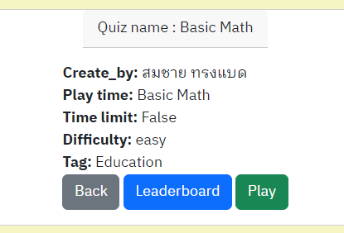
Quiz information

Slide 14
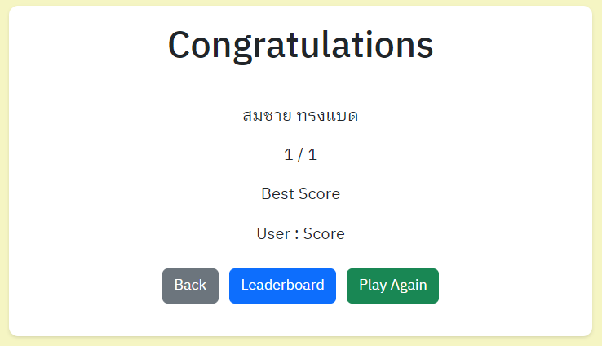
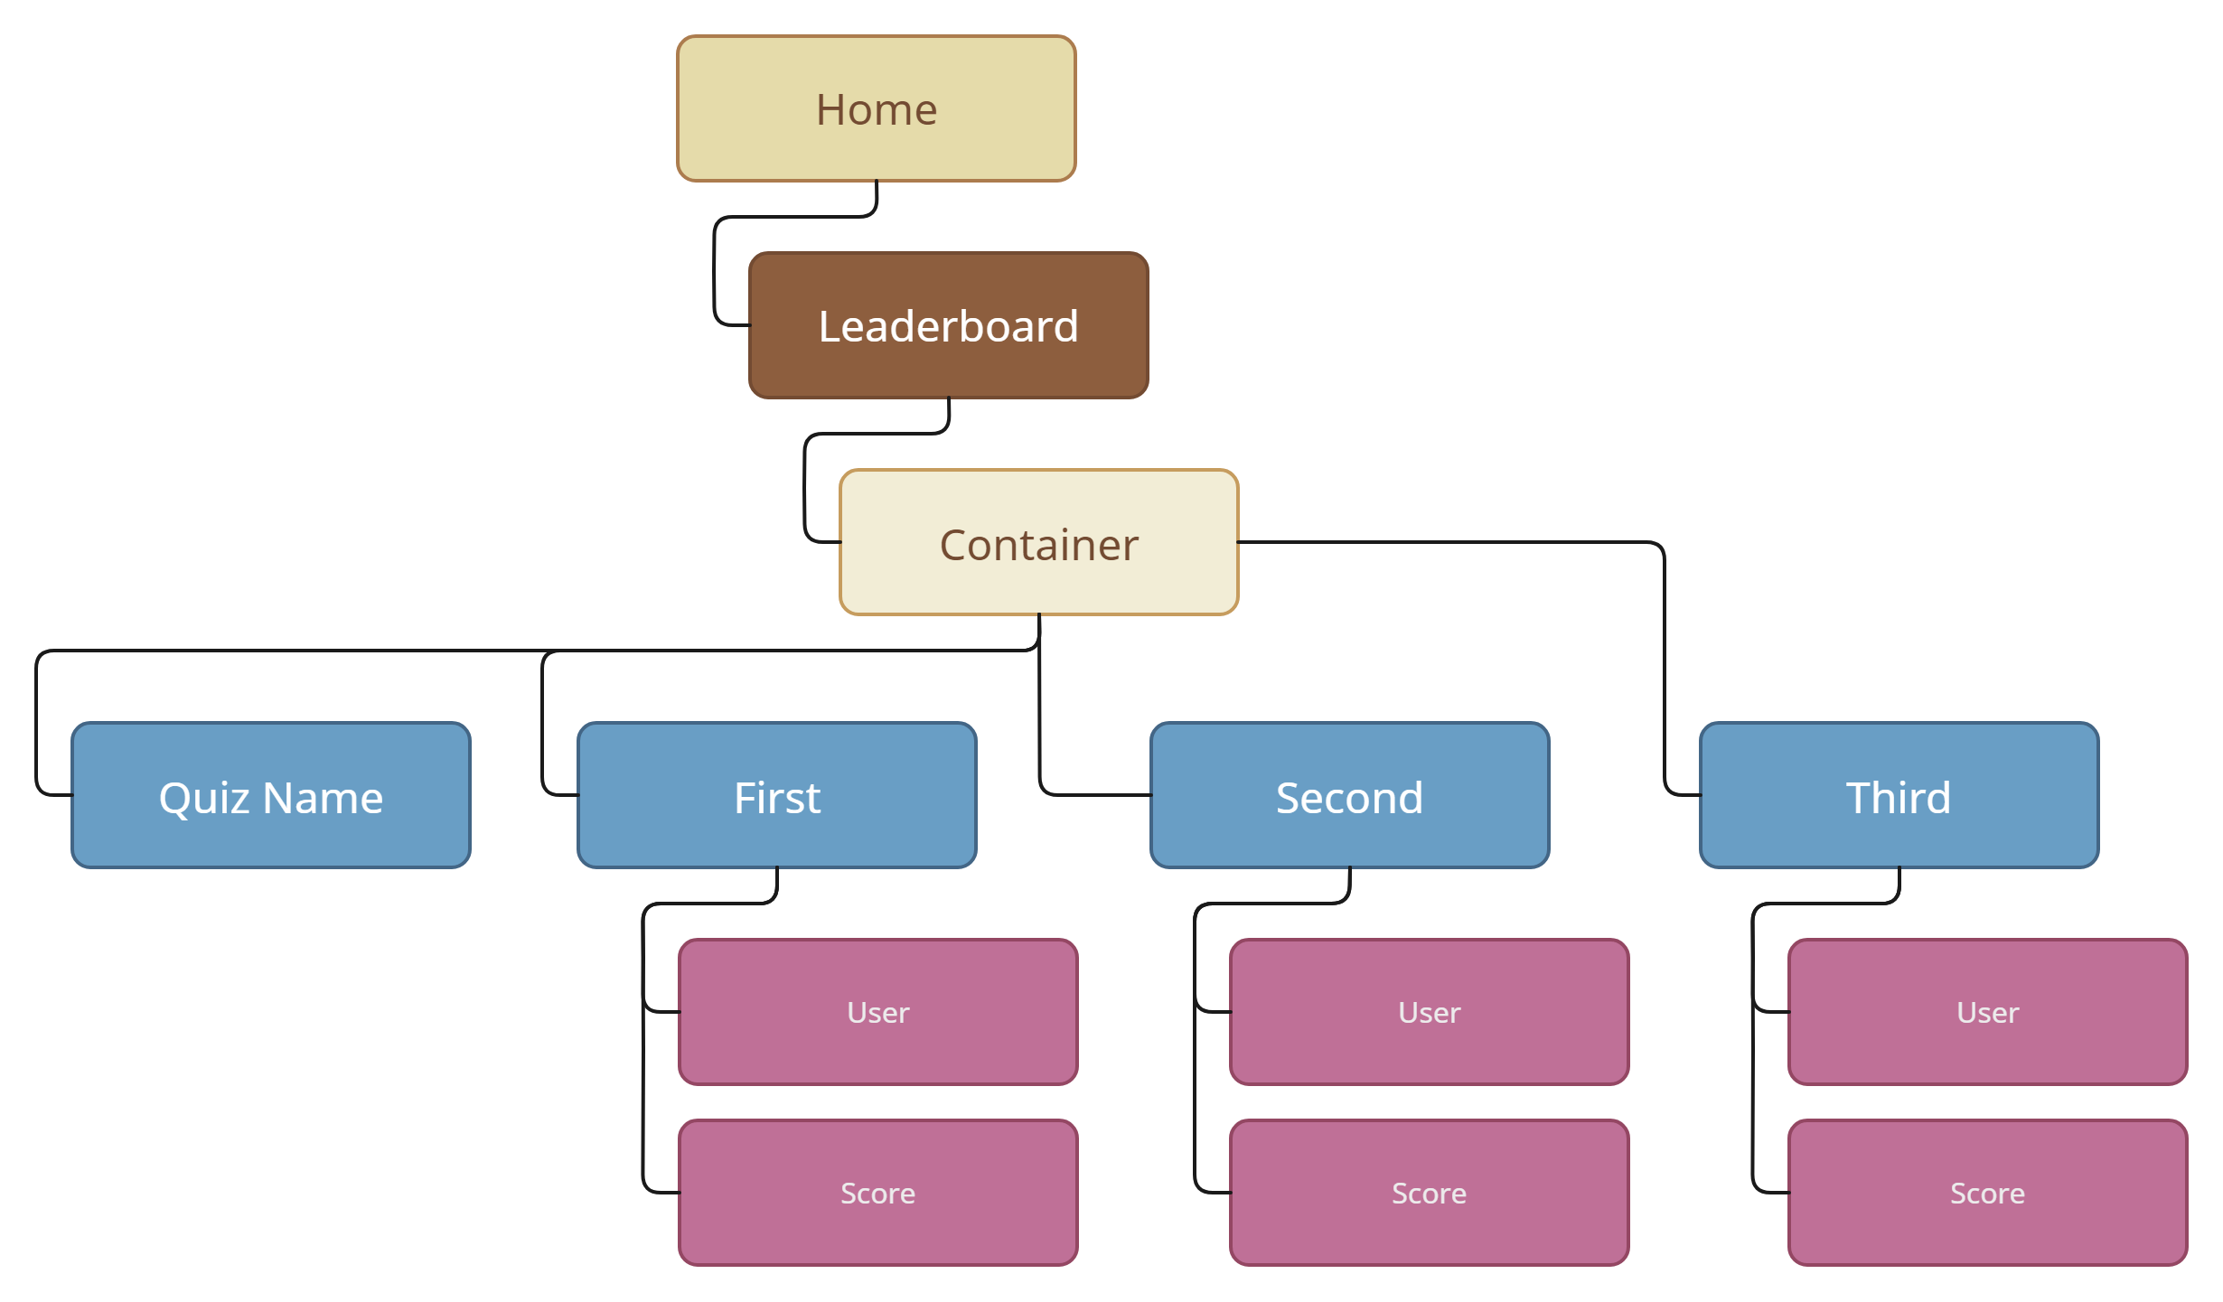
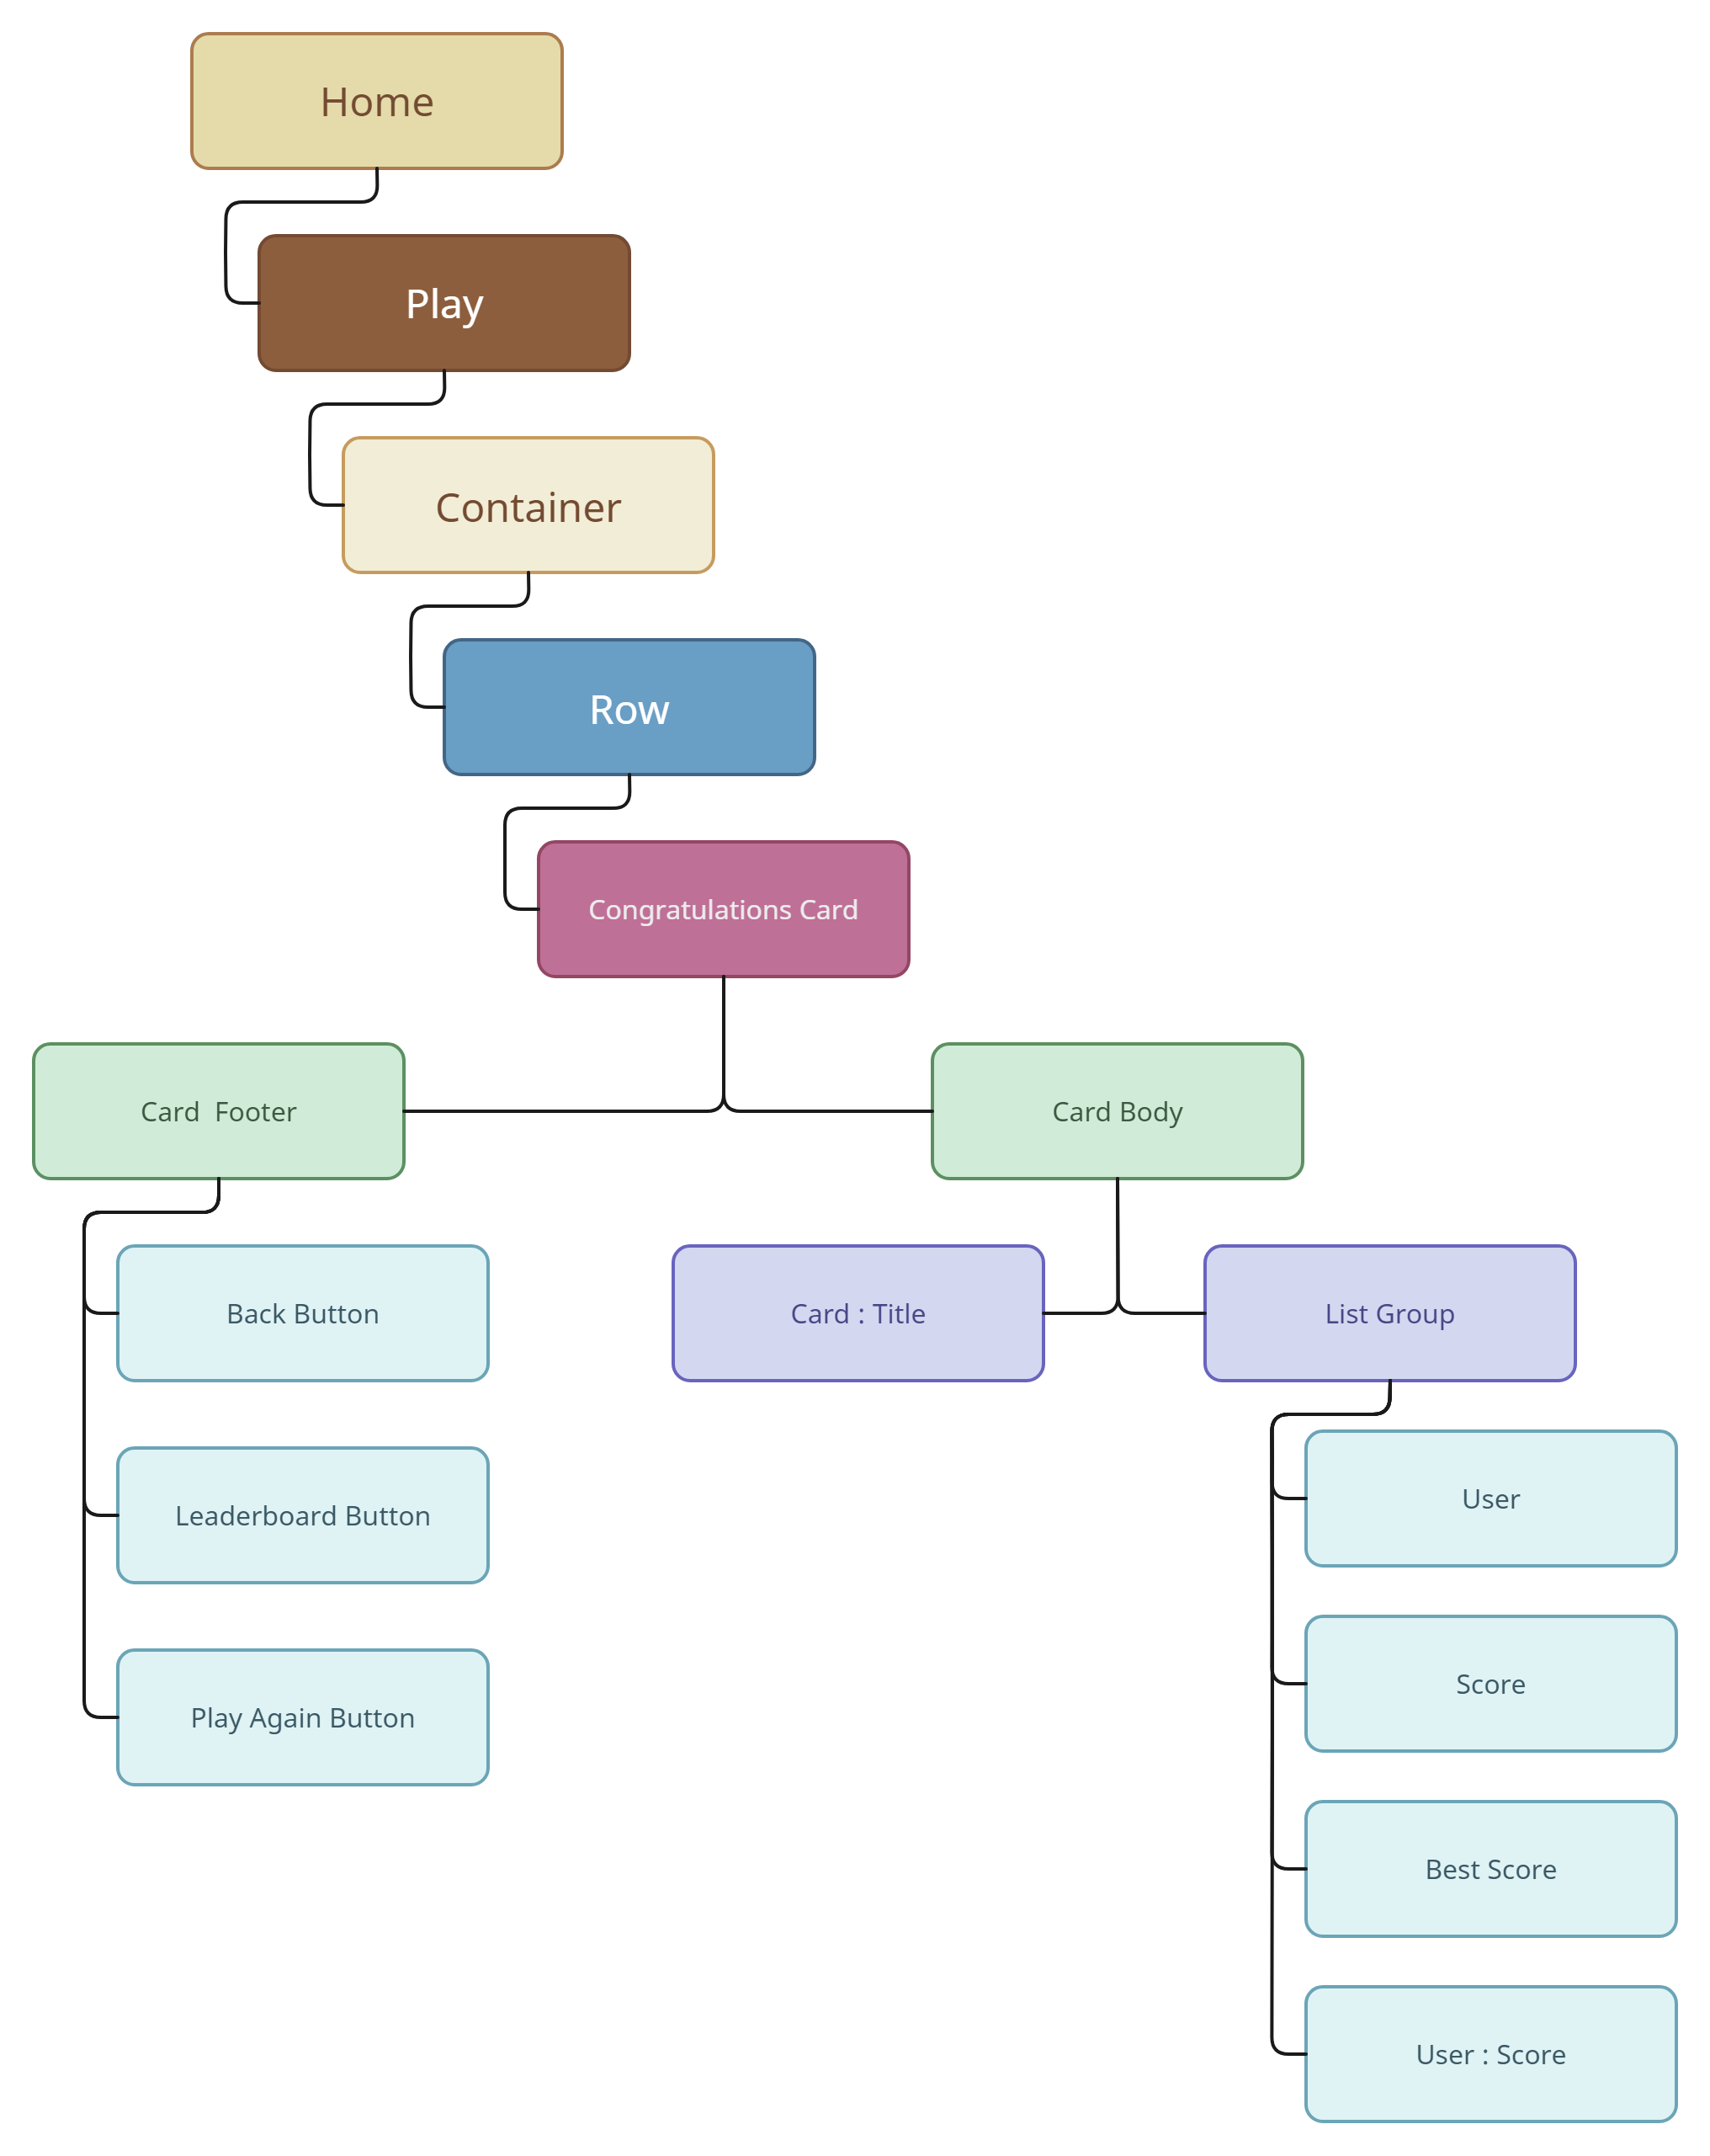
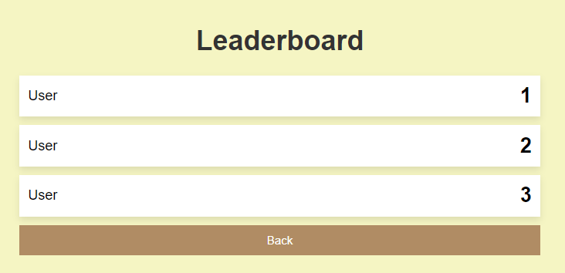
Result & Leaderboard

